Slide 1

OСМАНСКО ЦАРСТВО

Slide 2
Османско царство:
Оснивач државе (1299. године) султан ОСМАН.
По њему се називају Турци Османлије односно Османско царство.
Укупно владало 36 султана из династије Османлија (Османовића)
Средином 14. века Турци Османлије прелазе у Европу.
1352. – насељавају напуштено утврђење Цимпе у Галипољу
1354. – Заузимају цело Галипоље

Slide 3
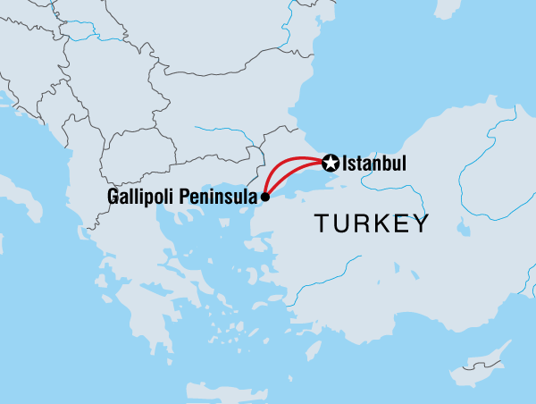

Slide 4
СРПСКИ НАРОД ПОД ОСМАНСКОМ ВЛАШЋУ (16-18 ВЕК)

Slide 5
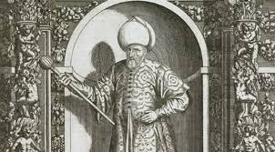
Државно уређење османског царства:
Уз султана постоји турска влада која се назива ПОРТА или ДИВАН. Њу чине везири на челу са великим везиром. Порта има саветодавни карактер.
Адмнистративно Османско царство делило се на беглербеглуке (пашалуке), а они се деле на мање области санџаке. Санџаци се деле на нахије.
На челу државе је султан који је врховни војни заповедник, врховни законодавац, судија и верски поглавар.
Велики везир Мехмед паша Соколовић (16.век)

Slide 6
Државно уређење османског царства:
У Османском царству важиле су две врсте закона:
КАНУНИ – Султанови закони
ШЕРИЈАТ – Верски закон (обичајно право)
Основни родови турске војске:
ЈАНИЧАРИ –елитна пешадија
СПАХИЈЕ – тешка коњица
АКИНЏИЈЕ – лака коњица
ТИМАРСКИ СИСТЕМ – Турски феудални систем
ТИМАР – Земљиште које се давало на коришћење војницима СПАХИЈАМА. Тимар није наследан.
Тимар у Османском цартву еквивалентан је пронији у Византијском царству и средњовековној Србији.

Slide 7
Друштвено уређење османског царства:
У Османском царству становништво се делило на две основне категорије:
1. АСКЕРИ (државни службеници)
2. РАЈА (народ)
Раја може бити:
Немуслиманска
Муслиманска
Муслиманска раја плаћа мање порезе од немуслиманске.
Порези које плаћа раја:
ХАРАЧ – Порез у новцу који плаћа свака мушка глава старија од 12 година
2. КУЛУК – Радна обавеза
3. ДЕСЕТАК – једна десетина прихода/произода
4. ДЕВШИРМА (Данак у крви) – Одвођење мушке деце и њихово превођење у ислам

Slide 8
ПОВЛАШЋЕНЕ КАТЕГОРИЈЕ ХРИШЋАНСКОГ СТАНОВНИШТВА:
ВЛАСИ – сточари, плаћају порез који се назива ФИЛУРИЈА. Живе у катунима, више катуна чини влашко село.
ДЕРБЕНЏИЈЕ – чувари кланаца, мостова, пролаза и скела
МАРТОЛОСИ – Служе у речној флоти и као посада у тврђавама
ВОЈНУЦИ – коњушари, набављају сено за коње. У рату поткопавају зидине тврђава.

Slide 9
ПАД БАЛКАНСКИХ ЗЕМАЉА ПОД ОСМАНСКУ ВЛАСТ
Хронологија османских освајања Балканског полуострва
Битка на Марици – 1371.
Битка на Косову 1389.
Пад Трновске Бугарске -1393.
Пад Видинске Бугарске 1396.
Пад Византије 1453.
Пад Србије (Смедерево) – 1459.
Пад Босне – 1463.
Пад Херцеговине – 1482.
Пад Црне Горе -1496.

Slide 10
НАЈВЕЋЕ ТЕРИТОРИЈАЛНО ПРОСТРАНСТВО ОСМАНСКО ЦАРСТВО ДОСТИЖЕ У ВРЕМЕ ВЛАДАВИНЕ СУЛЕЈМАНА ВЕЛИЧАНСТВЕНОГ (1520-1566).
1521 – Султан Сулејман заузима Београд.
1526. – битка на Мохачком пољу (сукобили се Турци и Мађари) . Последица битке: Погинуо угарски краљ, Турци заузели већи део Мађарске.
Сулејман два пута безуспешно покушава да освоји Беч.

Slide 11
За време Сулејмана Величанственог, захваљујући залагању везира Мехмед-паше Соколовића, који је био пореклом Србин из Босне, обновљена је ПЕЋКА ПАТРИЈАРШИЈА 1557. године.
За првог паттријарха постављен је Макарије Соколовић, рођак Мехмед паше.
Наредни патријарси бирали су се на црквеним саборима, а потврђивао их је султан бератом. Берат се откупљивао новцем.
- Пећка патријаршија укинута је 1766. године.

Slide 12
ОБЛИЦИ ОТПОРА ПОКОРЕНИХ НАРОДА У ОСМАНСКОМ ЦАРСТВУ

Slide 13
ХАЈДУЦИ и УСКОЦИ ; НАРОДНИ УСТАНЦИ и УЧЕШЋЕ ПОКОРЕНОГ НАРОДА У РАТОВИМА ХРИШЋАНА ПРОТИВ ТУРАКА
-ХАЈДУЦИ СУ БИЛИ ОДМЕТНИЦИ ОД ТУРСКИХ ВЛАСТИ. ОРГАНИЗОВАНИ СУ У ХАЈДУЧКЕ ЧЕТЕ ОД 20-30 ЉУДИ. ВОЂА ЧЕТЕ ЈЕ ХАРАМБАША. САСТАЈУ СЕ НА ЂУРЂЕВДАН, А РАСТАЈУ НА МИТРОВДАН. ПРЕКО ЗИМЕ СЕ КРИЈУ КОД СВОЈИХ ЈАТАКА.
НАПАДАЛИ СУ ТУРСКЕ КАРАВАНЕ, ОДНОСИЛИ ПЛЕН И САКРИВАЛИ ГА У ПЕЋИНАМА.
НАЈПОЗНАТИЈИ ХАЈДУЦИ БИЛИ СУ: СТАРИНА НОВАК, ДЕЛИ МАРКО, ВЕЉКО ПЕТРОВИЋ, ЧУЧУК СТАНА.

Slide 14
УСКОЦИ – ОДМЕТНИЦИ ОД ТУРСКЕ ВЛАСТИ КОЈИ СУ СЕ ИСЕЛИЛИ У СУСЕДНЕ ЗЕМЉЕ (ХАБЗБУРШКУ МОНАРХИЈУ И МЛЕТАЧКУ РЕПУБЛИКУ)
ПОВРЕМЕНО СУ УСКАКАЛИ ПРЕКО ГРАНИЦЕ НА ТУРСКУ ТЕРИТОРИЈУ, ПЉАЧКАЛИ ТВРЂАВЕ И КАРАВАНЕ И СА ПЛЕНОМ СЕ ВРАЋАЛИ НАЗАД.
УСКОЧКИ ЦЕНТРИ: СЕЊ И РАВНИ КОТАРИ.
НАЈПОЗНАТИЈИ УСКОЦИ: ИВО СЕНКОВИЋ, СТОЈАН ЈАНКОВИЋ, ИЛИЈА СМИЉАНИЋ, ВУК МАНДУШИЋ.

Slide 15
-1594. ГОДИНЕ ЗА ВРЕМЕ ДУГОГ РАТА СРБИ ПОДИЖУ УСТАНАК У БАНАТУ. ТУРЦИ СУ УСТАНАК УГУШИЛИ ПОСЛЕ НЕКОЛИКО МЕСЕЦИ.
-ИСТЕ ГОДИНЕ СИНАН-ПАША СПАЉУЈЕ МОШТИ СВЕТОГ САВЕ НА ВРАЧАРУ КАО ОПОМЕНУ СРБИМА ДА СЕ ВИШЕ НЕ ДИЖУ НА УСТАНАК.
-ЗА ВРЕМЕ ВЕЛИКОГ БЕЧКОГ РАТА (1683-1699) СРБИ СЕ ПРИКЉУЧУЈУ АУСТРИЈСКОЈ ВОЈСЦИ, А У СРБИЈИСЕ ПОДИЖЕ УСТАНАК.
- ПОСЛЕ АУСТРИЈСКОГ ПОРАЗА КОД КАЧАНИКА 1690. СТАНОВНИШТВО СА КОСОВА ИСЕЉАВА СЕ У ЈУЖНУ УГАРСКУ.

Slide 16
ПРВА ВЕЛИКА СЕОБА СРБА (1690)- - Због неповољног развоја ситуације по Аустрију, Срби бојећи се одмазде под вођством патријарха Арсенија III Црнојевића исељавају се са Косова и Метохије и Рашке области у Јужну Угарску.
Од цара Леополда I добијају дозволу да се населе и служе као живи зид одбране од Турака. За узврат добијају тзв. ПРИВИЛЕГИЈЕ , 1690. године.
-Привилегијама је српској цркви дата аутономија односно Срби добијају верску и просветну самоуправу.

Slide 17
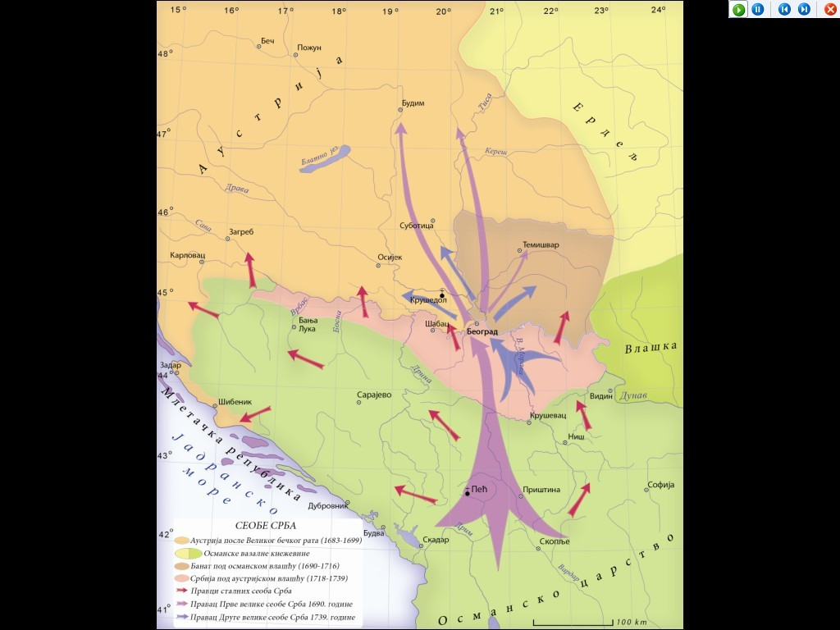

Slide 18


ОРГАНИЗАЦИЈА ВОЈНЕ ГРАНИЦЕ У ХАБЗУРШКОЈ МОНАРХИЈИ

Slide 19
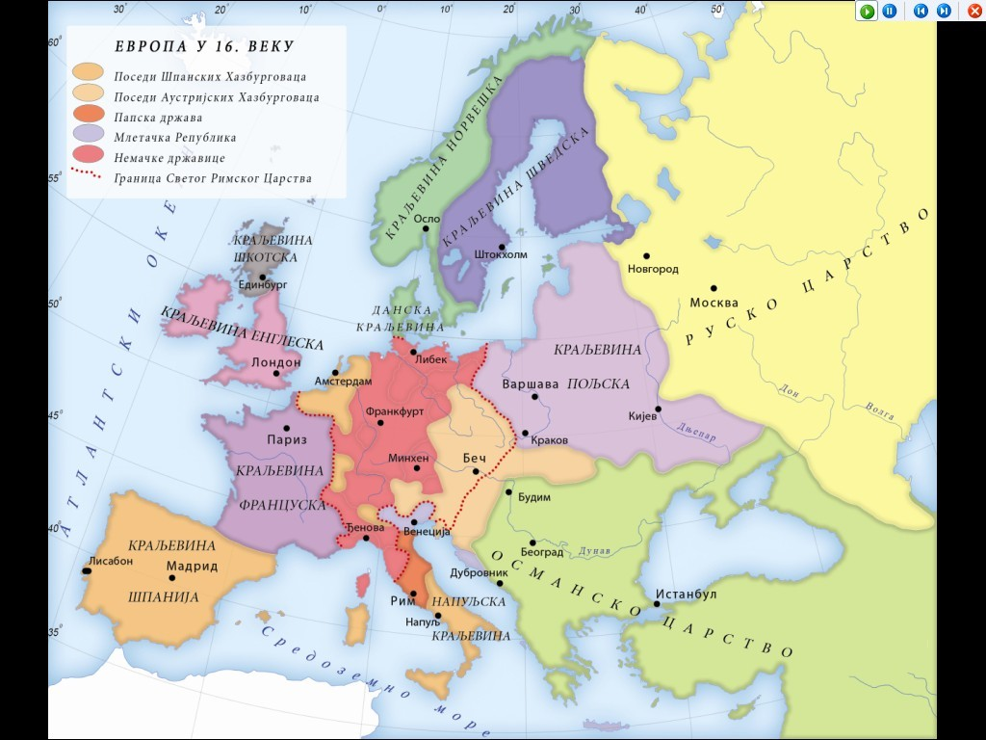

Slide 20
Ради лакше одбране формира се почетком 16. века посебна одбрамбена територија – ВОЈНА КРАЈИНА.
Војници граничари (крајишници) били су најчешће Срби и Хрвати.
Добијали су земљишне поседе за службу коју су обављали, али нису били подвргнути феудалним обавезама као у другим деловима монархије.
Често су били изложени притисцима да „приме унију“. Тај процес познат је под именом УНИЈАЋЕЊЕ – Задржавање православних обичаја, али признавање ПАПЕ за црквеног поглавара.
Унијаћење је први корак ка преласку у католичанство.

Slide 21
КАРЛОВАЧКА МИТРОПОЛИЈА

Slide 22

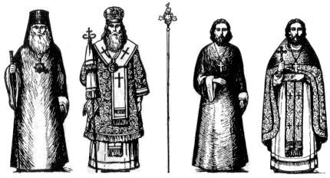
КАРЛОВАЧКА МИТРОПОЛИЈА
ИМАЛА ЈЕ
ВЕЛИКИ ЗНАЧАЈ У СРПСКОМ ДРУШТВУ ТОКОМ 17. И 18. ВЕКА

Slide 23
Најважнију улогу у одржавњу српског становништва и очувања његовог идентитета у Угарској имала је Српска православна црква. Она је носилац верске и просветне аутономије српског народа у Хабзбурпкој монархији.
Све српске православне цркве на простору Хабзбуршког царства организоване су у једну целину која од 1713. године носи име Карловачка митрополија (седиште: Сремски Карловци)

Slide 24
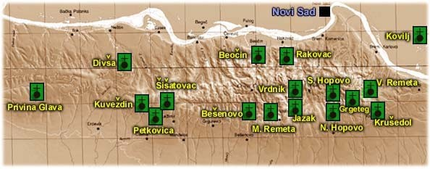
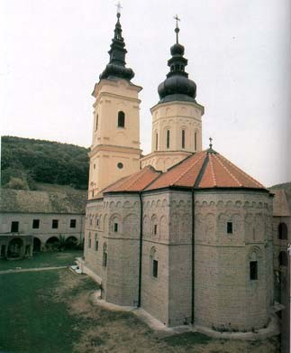
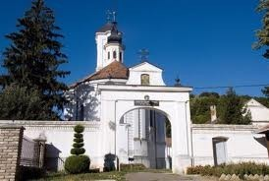
МАНАСТИР ВРДНИК
МАНАСТИР ЈАЗАК

Slide 25
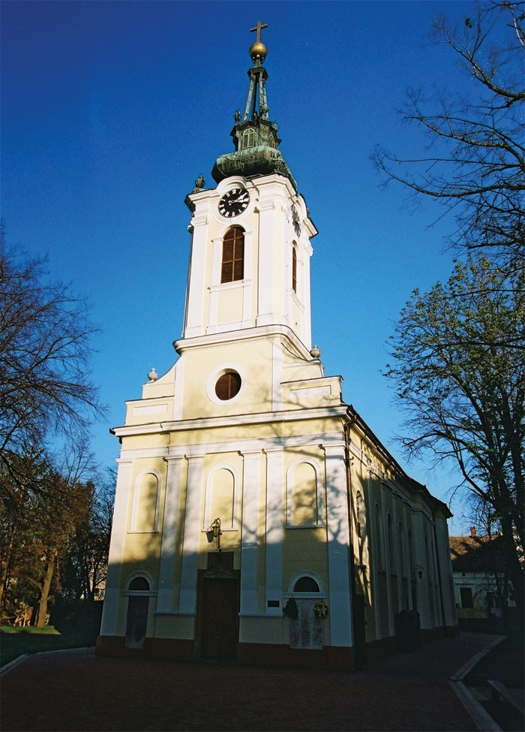
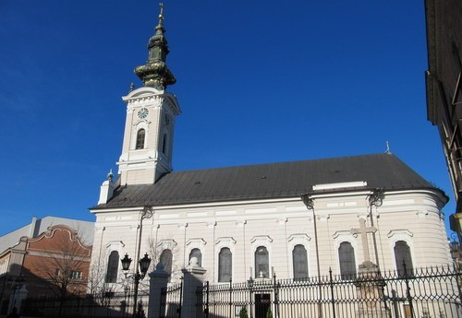
БАРОКНИ СТИЛ
САБОРНА ЦРКВА У НОВОМ САДУ
САБОРНА ЦРКВА У ЗРЕЊАНИНУ

Slide 26
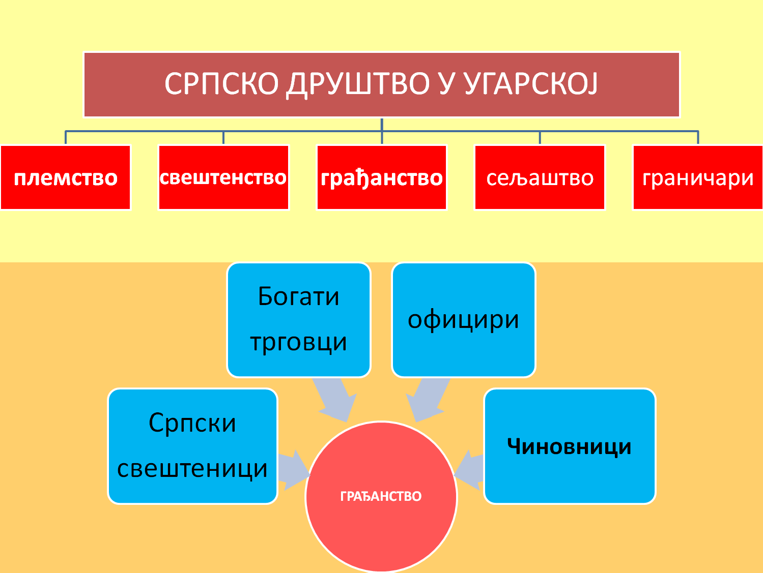
Настанак грађанске класе

Slide 27
Свештенство Карловачке митрополије представљало је најзначајније представник српског народа у Хабзбуршкој монархији.
Као и у Европи тако и међу Србима настаје нови друштвени слој – ГРАЂАНСТВО.
Представници грађанства критикују прдставнике митрополије да су одани Хабзбурговцима због личних повластица, а не ради борбе за српски народ.
Грађанска класа крајем 18. и почетком 19. века постаје носилац културе српског народа.

